Slide 1


M41 : Virtualisation et Cloud Computing
2. Types de Virtualisation
Dr. Hind IDRISSI
Email: h.idrissi@usms.ma
IRIC (S2)
2022 / 2023

Slide 2
PLAN
Généralités
Emulation
Virtualisation de Serveur
Virtualisation de Réseau
Virtualisation de Stockage
Virtualisation de Desktop et Applications
M41 : Virtualisation & Cloud Computing

Slide 3
1 . Généralités
M41 : Virtualisation & Cloud Computing

Slide 4
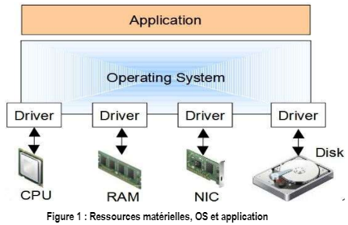
1 . Généralités
=> Serveur Informatique
Processeur CPU (Central Processing Unit): réalise la partie traitement
RAM (Random Access Memory ou mémoire à accès direct): stocke et empile les instructions cours terme.
Stockage: mémoire des données long terme.
Cartes d’interface réseau (NIC) : elle permet à la machine de se connecter à d’autres machines ou d’autres équipements via un réseau.
NB :OS communique avec les pilotes (drivers) afin d’accéder aux ressources du serveur.
M41 : Virtualisation & Cloud Computing

Slide 5
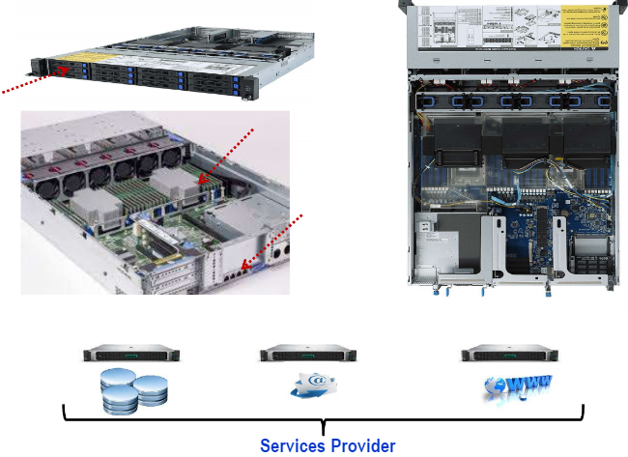
1 . Généralités
=> Serveur Informatique
M41 : Virtualisation & Cloud Computing

Slide 6
1 . Généralités
=> Consolidation
Objectif -> Optimiser le taux d’utilisation des serveurs.
Sans virtualisation (architecture x86 traditionnelle), un seul système peut être opérationnel sur une machine physique.
Exécution de plusieurs applications / serveur augmente le risque d’interruption de service global.
En général, 1 serveur = 1 application
Avec la virtualisation (architecture x86 virtualisée), chaque machine virtuelle possède ses propres applications et système d’exploitation.
Possibilités d’exécuter plusieurs systèmes d’exploitations sur la même machine physique
M41 : Virtualisation & Cloud Computing

Slide 7
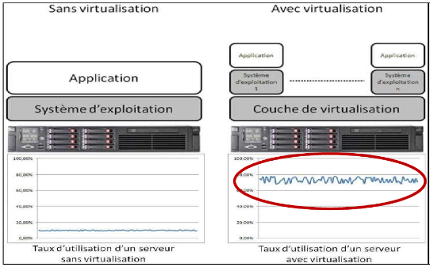
1 . Généralités
=> Consolidation
Plus le nombre de serveurs hébergés augmente; plus la consolidation est efficace et permet de réduire les différents coûts liés à la couche physique (énergie, refroidissement, maintenance, achat, …).
M41 : Virtualisation & Cloud Computing

Slide 8
1 . Généralités
=> Serveur Virtuel
Un serveur virtuel (Virtual Server) est un conteneur de logiciel complètement isolé, capable de gérer ses propres systèmes d'exploitation et applications comme s'il s'agissait d'un ordinateur physique, en utilisant des techniques de virtualisation.
Il se comporte exactement comme un ordinateur physique et contient son propre virtuel CPU, RAM,
disque dur et carte réseau.
Un système d’exploitation ne peut pas faire la différence entre un serveur virtuel et un serveur physique.
Un serveur virtuel est doté des avantages suivants:
Compatibilité : les serveurs virtuels sont compatibles avec tout les standards x86 et autres
Isolation : les serveurs virtuels sont isolés des autres machines comme si elles étaient des machines physiques.
Encapsulation (imbriquement) : les serveurs virtuels encapsulent un environnement informatique complet.
Indépendance matériel : les serveurs virtuels fonctionnent indépendamment du matériel.
M41 : Virtualisation & Cloud Computing

Slide 9
1 . Généralités
=> Quels usages de la virtualisation ?
Mutualisation des ressources et regroupement de systèmes divers sur une machine physique unique (tout en les maintenant logiquement séparés).
Utilisation efficace et optimale des ressources (consolidation/flexibilité).
Exécution simultanée de plusieurs OS sur une même machine (mieux que le multiboot !).
Environnements de tests et validation de systèmes avant leurs mise en exploitation.
Evolutivité, simplification de la configuration : Exemple d’ajout d’un serveur d’application.
Cloisonnement : chaque OS fonctionne d’une façon indépendante et sans aucune interférence mutuelle.
Facilité d’administration : Installation, déploiement et migration aisées des machines virtuelles entre serveurs physiques; Automatisation des flux de travail.
Sécurité : Diminuer les risques liés au dimensionnement des serveurs; Isolation; Disponibilité et traçabilité
Réduction des coûts, des besoin en énergie, climatisation et surface de sol
M41 : Virtualisation & Cloud Computing

Slide 10
2 . Emulation
M41 : Virtualisation & Cloud Computing

Slide 11
2 . Emulation
L’émulation est une technique qui permet de simuler le fonctionnement de n’importe quel ordinateur (processeur et matériel) sur un autre ordinateur même si celui-ci est technologiquement différent (architecture matérielle complètement différente de la machine physique hôte).
Autrement dit, reproduire de manière logicielle l´ensemble des ressources matérielle d'une machine, ce qui demande énormément de ressources pour faire tourner de manière fluide un système basé sur une architecture différente, sans pénaliser le système d'exploitation lui-même.
L’émulation est l’imitation du comportement physique d'un matériel par un logiciel, et ne pas la confondre avec la simulation, laquelle vise à imiter un modèle abstrait.
L’émulation permet non pas de modéliser, mais bel et bien de reproduire à l’identique le comportement d’un logiciel et son architecture matérielle
M41 : Virtualisation & Cloud Computing

Slide 12
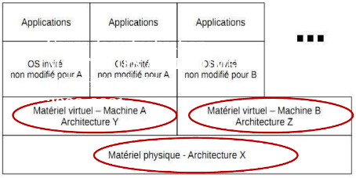
2 . Emulation
L’émulation fait référence au processus de création d'un environnement qui émule les propriétés d'un système, matériel ou logiciel, à l'intérieur d'un système complètement différent. Cela se fait via un émulateur, un programme informatique conçu pour imiter les propriétés d'un système "invité" à l'intérieur d'un système "hôte".
L’émulation permet d’isoler les systèmes d´exploitation invités et cohabiter plusieurs systèmes d´exploitation hétérogènes sur une même machine hôte. Cela permet d’exécuter des applications prévues pour d’autres architectures.
Par contre, cette solution est coûteuse en performance du fait de l´émulation du processeur.
M41 : Virtualisation & Cloud Computing

Slide 13
2 . Emulation
Comment fonctionnent les émulateurs ?
Pour réaliser correctement l'émulation, les émulateurs s'appuient sur un interpréteur. Un interpréteur est un programme informatique qui lit les instructions de code du système invité émulé, puis exécute des opérations sémantiquement équivalentes sur le système hôte.
L'émulation est très populaire pour exécuter des programmes et des jeux vidéo qui sont devenus obsolètes dans le système hôte ou qui ont été initialement conçus pour un autre environnement.
M41 : Virtualisation & Cloud Computing

Slide 14
2 . Emulation
Acteurs connus d’émulation :
QEMU : émulateur de plateformes x86 (32bits), Sparc,. Il s’agit d’un logiciel libre de machine virtuelle qui a la possibilité d'émuler plusieurs type de processeurs.
KVM (Kernel-based Virtual Machine ): version modifiée de QEMU tirant parti des instructions Intel VT et AMD-V. Il s’agit d’un hyperviseur libre de type I pour Linux.
BOCHS : émulateur libre très complet de l'architecture PC traditionnelle x86 (processeur Intel), émulant un processeur entier dans le logiciel même quand il est en cours d'exécution sur un processeur physique compatible.
Microsoft VirtualPC et Microsoft VirtualServer : propriétaire, émulateur de plateforme x86
M41 : Virtualisation & Cloud Computing

Slide 15
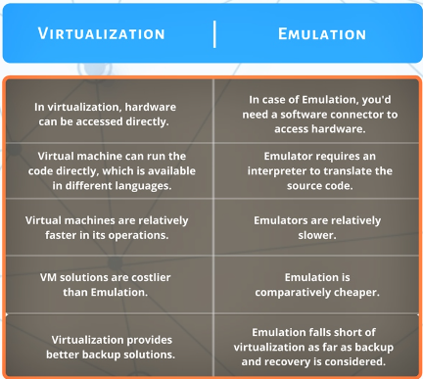
2 . Emulation
M41 : Virtualisation & Cloud Computing

Slide 16
3 . Virtualisation de Serveurs
M41 : Virtualisation & Cloud Computing

Slide 17
3 . Virtualisation de Serveur
=> Anneaux de Protection
Les anneaux de protection (protection rings) offrent plusieurs niveaux de privilèges, du plus faible au plus élevé;
Ils sont mis en œuvre au sein de la mémoire vive;
Quand un programme s’exécute, le système d’exploitation lui attribue une zone de mémoire vive qui est affectée à un anneau de protection;
L’intérêt est de faire une séparation entre les programmes sensibles, comme le noyau du système, et les programmes du ou des utilisateurs;
Un programme contenu dans une zone mémoire qui est affectée à l’anneau 3 ne pourra pas accéder à une zone mémoire affectée à l’anneau 0;
L’organisation des anneaux de protection varie si nous avons d’une part une installation physique ou virtualisée. Et d’autre part, si l’architecture est 32 bits ou 64 bits;
M41 : Virtualisation & Cloud Computing

Slide 18
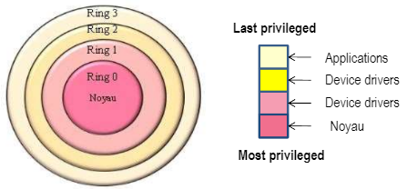
3 . Virtualisation de Serveur
=> Virtualisation et Anneaux de Protection
Afin de comprendre le fonctionnement de ces technologies, il est important de savoir que l’architecture des processeurs de la famille x86 implémentent quatre anneaux de protections (niveaux d’exécutions, ou Rings) qui :
Définissent les privilèges d’exécution des programmes (Ring de 0 à 3)
Sont arrangés dans une hiérarchie allant du plus privilégié au moins privilégié
NB : Le programme installé sur un niveau bas exerce plus de contrôle sur le système
M41 : Virtualisation & Cloud Computing

Slide 19
3 . Virtualisation de Serveur
=> Anneaux de Protection (Privilèges) : Processeur x86
On distingue 4 anneaux de protections (privilèges) :
Ring 0 : Anneau de protection (niveau le plus bas) ayant le plus de privilèges (plus sécurisé), et sous
lequel fonctionne le cœur du système d’exploitation (Kernel mode);
Ring 1 : non utilisé, définit des privilèges de moindre importance ;
Ring 2 : non utilisé, définit des privilèges de moindre importance ;
Ring 3 : est le niveau le plus élevé ayant moins de privilèges (moins sécurisé), il représente l’espace
utilisateur sous lequel tourne les applications . Ces applications ne peuvent pas modifier ce qui
s’exécute sur des Rings inférieurs.
M41 : Virtualisation & Cloud Computing

Slide 20
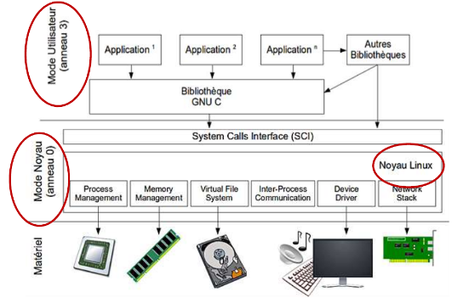
3 . Virtualisation de Serveur
=> Anneaux de Protection et Noyau
Les applications communiquent avec le noyau par le biais des appels système (System Calls ou syscalls).
=> Exemple: Une application ne peut pas arrêter l’OS, alors que l’OS peut arrêter une application.
M41 : Virtualisation & Cloud Computing

Slide 21
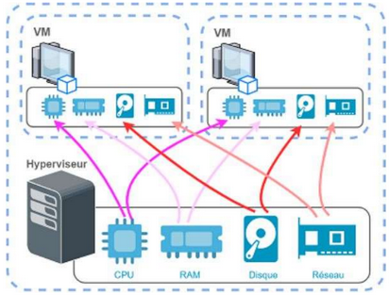
3 . Virtualisation de Serveur
=> Hyperviseurs
Hyperviseur = mini système installé sur le système hôte qui gère le matériel
Il s’agit d’un outil de virtualisation qui fait fonctionner un ou plusieurs système d’exploitation sur une même machine physique en même temps.
Avec la virtualisation, le système d’exploitation invité accède à l’architecture matérielle sous-jacente par l’intermédiaire d’un noyau système très léger nommé hyperviseur.
Le système hôte était le seul à avoir un accès direct au matériel. Avec un hyperviseur, il partage cet accès avec les systèmes invités.
Avec l’hyperviseur, chaque VM possède ces propres ressources en termes de : disque dur, mémoire, processeur et périphériques à la différence près que tout cela sera virtuel.
M41 : Virtualisation & Cloud Computing

Slide 22
3 . Virtualisation de Serveur
=> Hyperviseurs
Rôles d’un hyperviseur sont :
assurer le contrôle du processeur et des ressources de la machine Hôte;
allouer à chaque VM les ressources dont elle a besoin;
s’assurer que les VMs n’interfèrent pas l’une avec l’autre.
Lorsque la couche de la virtualisation est installée, elle utilise un hyperviseur avec une architecture en type 1 ou en type 2.
=> Le type 1, dit native, et le type 2, dit logiciel
M41 : Virtualisation & Cloud Computing

Slide 23
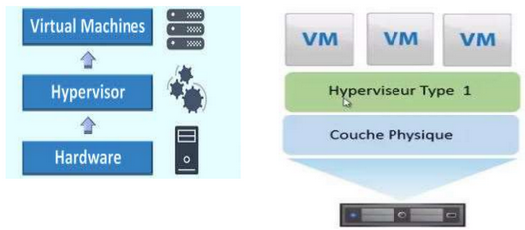
3 . Virtualisation de Serveur
=> Hyperviseurs
Hyperviseur de type-1
s’exécute directement sur une plateforme matérielle (serveur Bar-Metal ) sans nécessité d’un système exploitation (sans OS intermédiaire).
allégé et optimisé de manière à se « concentrer » de plus sur la gestion des systèmes d’exploitation invités c'est-à-dire ceux utilisés par les machines virtuelles qu’ils contiennent.
Au démarrage de la machine physique :
L'hyperviseur prend directement le contrôle du matériel.
L’hyperviseur alloue l'intégralité des ressources aux machines hébergées.
M41 : Virtualisation & Cloud Computing

Slide 24
3 . Virtualisation de Serveur
=> Hyperviseurs
Hyperviseur de type-1
L’installation d’un hyperviseur type 1 (ESXi) efface complètement le système d’exploitation et les données avant de les remplacer.
Hyperviseur Type 1 est utilisé pour les grosses architectures réseaux d’entreprise qui nécessitent des optimisations de coûts et de maintenance.
M41 : Virtualisation & Cloud Computing

Slide 25
3 . Virtualisation de Serveur
=> Hyperviseurs
Hyperviseur de type-1
=> Avantages
Allocation de la quasi-totalité des ressources disponibles aux machines virtuelles, car l’hyperviseur est directement relié à la couche matérielle.
Utilisé pour grosses architectures réseaux d’entreprise, qui nécessitent des optimisations de coûts et de maintenance, tout en améliorant la robustesse face aux pannes.
Utile dans la virtualisation de gros serveurs (type Exchange) qui demandent de ressources pour fonctionner correctement.
=> Inconvénient
Lors de l'exécution de plusieurs instances sur un serveur, le total de RAM alloué aux VMs peut être supérieur à la capacité de mémoire physique totale du matériel sous-jacent, ce qui permet une allocation excessive et dynamique de la capacité du RAM.
M41 : Virtualisation & Cloud Computing

Slide 26
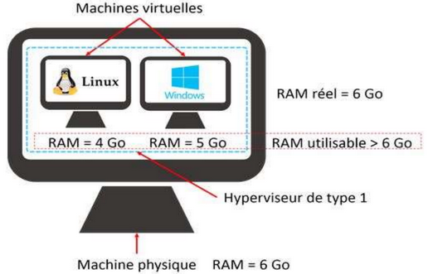
3 . Virtualisation de Serveur
=> Hyperviseurs
Hyperviseur de type-1
Quand on veut virtualiser plusieurs machines, il est nécessaire de :
Disposer d'une machine physique disposant d'une puissance équivalente à l'intégralité des machines virtualisées
Prévoir plusieurs machines physiques avec d'autres hyperviseurs.
M41 : Virtualisation & Cloud Computing

Slide 27
3 . Virtualisation de Serveur
=> Hyperviseurs
Hyperviseur de type-1
=> Acteurs du marché
VMware : ESX , ESXi (vSphere) (here)
La solution de VMWare prend en charge (dans sa version gratuite) :
Un nombre illimité de CPU physique, limité à 480 CPU logiques
Jusqu'à 12To de mémoire vive
Pas de limite de machines virtuelles
Le minimum requis pour faire fonctionner VMWare vSphere Hypervisor est :
Un processeur x64 (avec 2 Cores minimum)
4Go de mémoire vive
Taille de l’hyperviseur VMware est de quelques centaines de Mo sur le disque dur.
M41 : Virtualisation & Cloud Computing

Slide 28
3 . Virtualisation de Serveur
=> Hyperviseurs
Hyperviseur de type-1
=> Acteurs du marché
Hyper-V (Microsoft)
couche qui s’ajoute au dessus du système exploitation Windows (Type 1 )
=> La solution de Microsoft Hyper-V Server prend en charge :
Les systèmes avec 320 CPU logiques au maximum
Jusqu'à 4 To de mémoire vive
Jusqu'à 1024 machines virtuelles
Chaque VM avec au maximum 64 processeurs virtuels et 1 To de mémoire virtuelle.
=> Le minimum requis pour faire fonctionner Hyper-V server 2012 R2 est :
Un processeur x64 prenant en charge Intel-VT ou AMD-v cadencé à 1.4 Ghz
512 Mo de RAM
M41 : Virtualisation & Cloud Computing

Slide 29
3 . Virtualisation de Serveur
=> Hyperviseurs
Hyperviseur de type-1
=> Acteurs du marché
Citrix XenServer (Libre)
Devenu obsolète, mais c’était un grand acteur
=> La solution Citrix prend en charge :
Jusqu'à 160 CPU logiques
Jusqu'à 1To de RAM
650 VM sous Linux, 500 VM sous Windows
=> Le minimum requis pour faire fonctionner XenServer est :
Un processeur x64 ou x86 supportant Intel-VT ou AMD-V, cadencé à 1.5Ghz
2Go de mémoire vive
M41 : Virtualisation & Cloud Computing

Slide 30
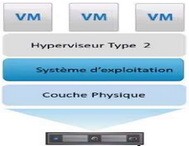
3 . Virtualisation de Serveur
=> Hyperviseurs
Hyperviseur de type-2
Un hyperviseur de type 2 (Host metal) ou hyperviseur hébergé est un logiciel qui s’exécute à l’intérieur d’un autre système d’exploitation classique (OS Hôte):
Il s’installe comme n’importe quelle application et s’exécute sur un système d’exploitation déjà en place.
Un OS invité (installé dans la machine virtuelle) s’exécutera donc en troisième niveau au-dessus du matériel.
L’hyperviseur de type 2 recrée, par voie logicielle, un environnement d’exécution complet pour un programme ou un système invité. Une fois installé, il crée des VMs indépendantes de l’OS hôte.
M41 : Virtualisation & Cloud Computing

Slide 31
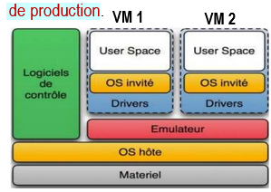
3 . Virtualisation de Serveur
=> Hyperviseurs
Hyperviseur de type-2
Les systèmes d’exploitation invités (OS invité) n’ont pas conscience d’être virtualisés, et n’ont pas besoin d’être adaptés. (OS invité « croit » s'exécuter sur une véritable machine physique).
L’hyperviseur de type 2 ne prend pas en charge l’allocation
dynamique / sur RAM, il faut donc faire attention au moment d’allocation des ressources à des machines virtuelles.
Une solution de virtualisation avec un hyperviseur de Type 2 est plutôt destinée à des usages de tests multiplateformes (tests de compatibilité, application, OS, sécurité )
M41 : Virtualisation & Cloud Computing

Slide 32
3 . Virtualisation de Serveur
=> Hyperviseurs
Hyperviseur de type-2
= => Usage
La mise en place de ce type d’hyperviseurs est assez facile et très efficace pour des utilisations multiples telles que :
Utiliser et tester une application sur un OS en particulier
Tester un OS sans formater la machine physique
Créer un petit réseau de plusieurs VMs (test des protocoles réseau, des règles de pare-feu….)
Faire des tests de communications simples avec une deuxième machine
M41 : Virtualisation & Cloud Computing

Slide 33
3 . Virtualisation de Serveur
=> Hyperviseurs
Hyperviseur de type-2
= => Acteurs du marché
VMware Workstation Pro (payant) / Vmware Workstation Player (free) / Vmware Fusion (pour Mac)
VirtualPC / VirtualServer >>>> Hyper-V «Microsoft »
VirtualBox : Oracle Corporation, dont une version en licence GNU GPL « General Public License »,libre)
QEMU module
KQEMU exclu (licence GNU GPL)
KVM: Intégré au noyau GNU/Linux à partir de la version 2.6.20.
M41 : Virtualisation & Cloud Computing

Slide 34
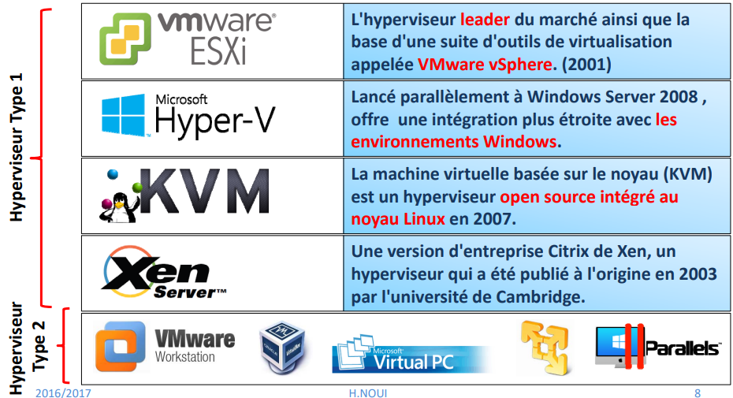
3 . Virtualisation de Serveur
=> Hyperviseurs (Type-1 et Type-2)
M41 : Virtualisation & Cloud Computing

Slide 35
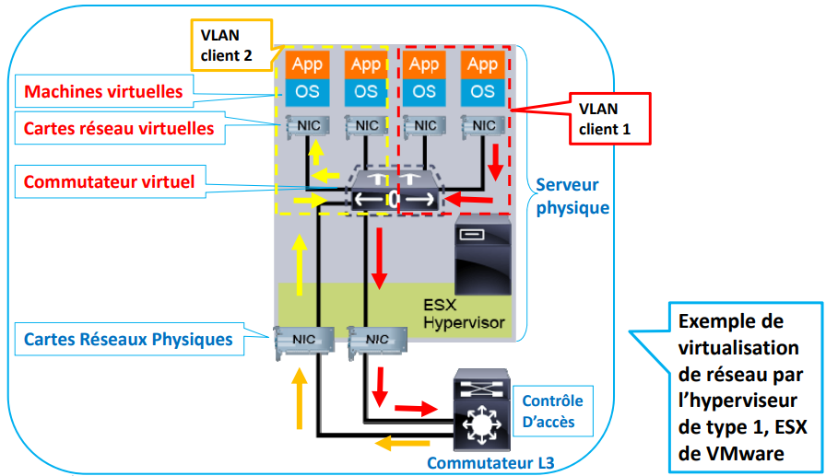
3 . Virtualisation de Serveur
=> Hyperviseurs : Exemple Type-1
M41 : Virtualisation & Cloud Computing

Slide 36
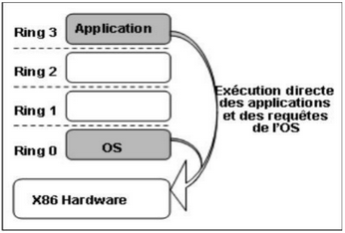
3 . Virtualisation de Serveur
=> Types de Virtualisation
Full Virtualization == Virtualisation Compléte
Dans l’architecture des processeurs : Plus un programme est installé sur un niveau d’exécution plus bas, plus il exerce de contrôle sur le système.
l’OS dispose de plus haut niveau de contrôle et accède directement au ressources en s’exécutant au ring 0.
Challenge : Comment faire pour placer un hyperviseur entre le matériel et
un OS conçu pour s’exécuter sur le ring 0 dans ce type
d’architecture?
Solution : Appel aux techniques de la virtualisation complète et la
paravirtualisation.
M41 : Virtualisation & Cloud Computing

Slide 37
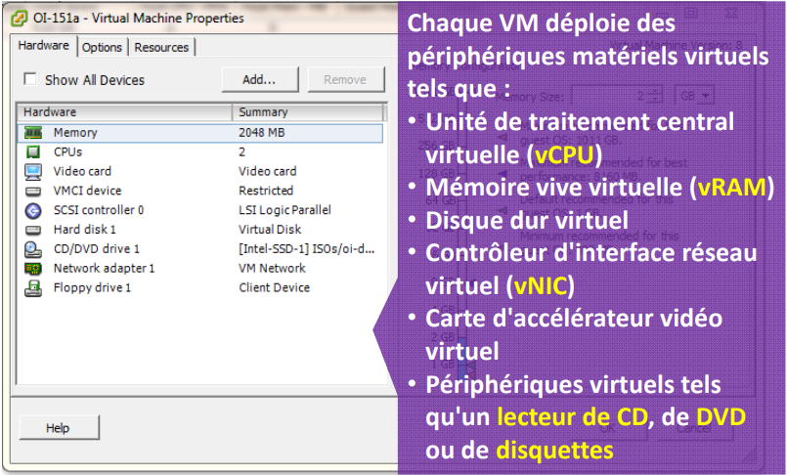
3 . Virtualisation de Serveur
=> Machine Virtuelle (VM)
Une machine virtuelle (en anglais, Virtual Machine or VM) est un ordinateur émulé qui exécute un système d'exploitation invité et des applications.
M41 : Virtualisation & Cloud Computing

Slide 38
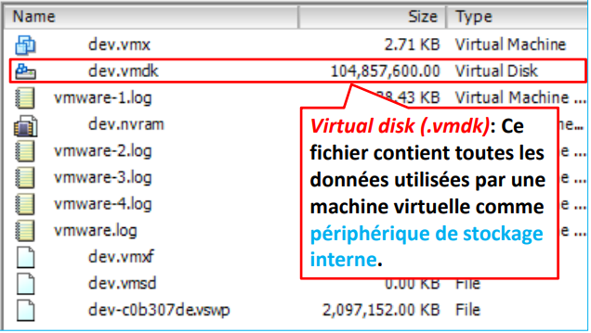
3 . Virtualisation de Serveur
=> Machine Virtuelle (VM)
Du point de vue de l'hyperviseur, une VM est composée d'un ensemble de fichiers résidant sur un dispositif de stockage.
Virtual disk (.vmdk)
M41 : Virtualisation & Cloud Computing

Slide 39
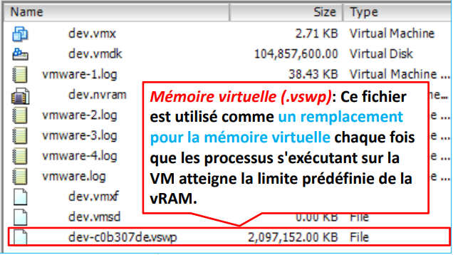
3 . Virtualisation de Serveur
=> Machine Virtuelle (VM)
Du point de vue de l'hyperviseur, une VM est composée d'un ensemble de fichiers résidant sur un dispositif de stockage.
Virtual disk (.vmdk)
Virtual machine swap file (.vswp)
M41 : Virtualisation & Cloud Computing

Slide 40
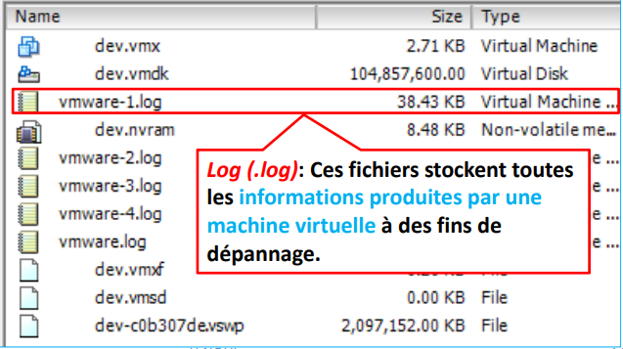
3 . Virtualisation de Serveur
=> Machine Virtuelle (VM)
Du point de vue de l'hyperviseur, une VM est composée d'un ensemble de fichiers résidant sur un dispositif de stockage.
Virtual disk (.vmdk)
Virtual machine swap file (.vswp)
Log (.log)
M41 : Virtualisation & Cloud Computing

Slide 41
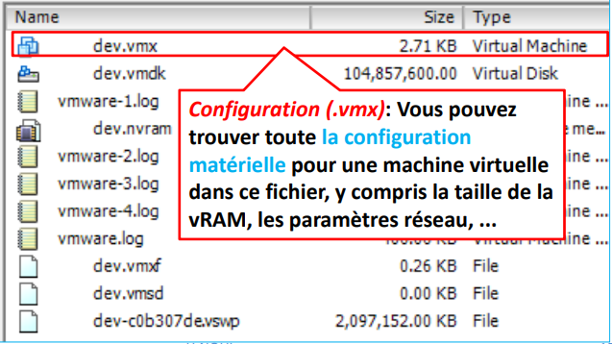
3 . Virtualisation de Serveur
=> Machine Virtuelle (VM)
Du point de vue de l'hyperviseur, une VM est composée d'un ensemble de fichiers résidant sur un dispositif de stockage.
Virtual disk (.vmdk)
Virtual machine swap file (.vswp)
Log (.log)
Configuration (.vmx)
M41 : Virtualisation & Cloud Computing

Slide 42
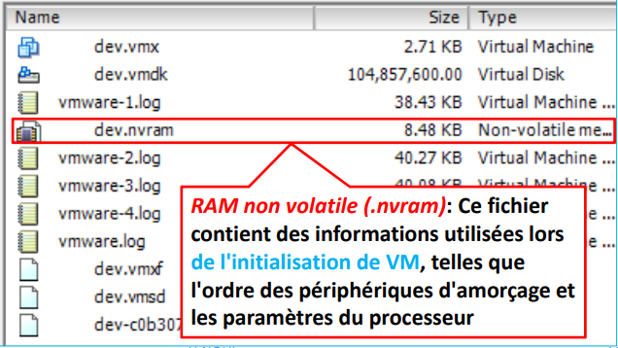
3 . Virtualisation de Serveur
=> Machine Virtuelle (VM)
Du point de vue de l'hyperviseur, une VM est composée d'un ensemble de fichiers résidant sur un dispositif de stockage.
Virtual disk (.vmdk)
Virtual machine swap file (.vswp)
Log (.log)
Configuration (.vmx)
Configuration Bios ou EFI (.nvram)
M41 : Virtualisation & Cloud Computing

Slide 43
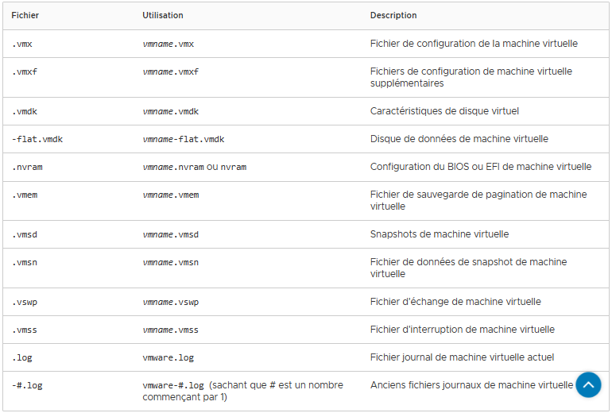
3 . Virtualisation de Serveur
=> Machine Virtuelle (VM)
Fichiers de Machine Virtuelle
M41 : Virtualisation & Cloud Computing

Slide 44
3 . Virtualisation de Serveur
=> Types de Virtualisation
1 -- Full Virtualization (Virtualisation Complète)
La virtualisation complète (full virtualization) est une technologie utilisée par les hyperviseurs (type 2) qui permet de faire fonctionner n’importe quel système d’exploitation en tant qu’invité dans une machine virtuelle.
Autrement dit, émuler un environnement matériel complet (intégralité d'une machine physique) sur chaque machine virtuelle (VM).
L’hyperviseur crée un environnement virtuel complet simulant littéralement un nouvel ordinateur complet, avec du "faux matériel".
En virtualisation complète, les systèmes d'exploitation et applications sont conçus pour fonctionner sur la même architecture que celle de la machine physique hôte.
Chaque système invité « croit » s'exécuter sur une véritable machine physique.
M41 : Virtualisation & Cloud Computing

Slide 45
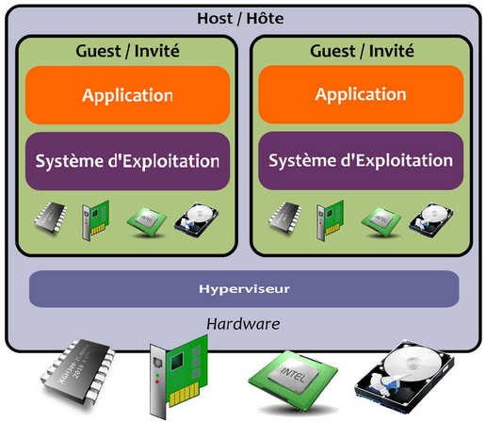
3 . Virtualisation de Serveur
=> Types de Virtualisation
1 -- Full Virtualization (Virtualisation Complète)
M41 : Virtualisation & Cloud Computing

Slide 46
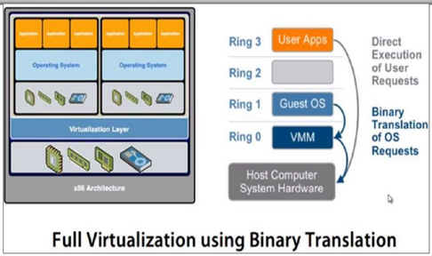
3 . Virtualisation de Serveur
=> Types de Virtualisation
1 -- Full Virtualization & Binary Translation
VMware a développé en 1988 une technique appelée translation binaire « Binary Translation » qui gére la demande (instruction) des composants virtuels pour s’exécuter par le matériel.
La translation binaire permet de :
Placer l’hyperviseur en Ring 0,
Déplacer les OS à un niveau supérieur (Ring 1) tout en leur garantissant un niveau de privilège supérieur à ceux des applicatifs (Ring 3)
M41 : Virtualisation & Cloud Computing

Slide 47
3 . Virtualisation de Serveur
=> Types de Virtualisation
1 -- Full Virtualization & Binary Translation
La machine virtuelle doit donc implémenter en logiciel une gestion complète du matériel (mémoire) de l'invité, en utilisant les couches d'abstraction de l'hôte (système hôte) pour accéder au matériel.
Dans ce type de virtualisation, ce composant est appelé VMM (Virtual Machine Manager) ou gestionnaire de Machines virtuelles est responsable du bon fonctionnement de l’environnement émulé.
L’OS invité dépend de l’environnement émulé via VMM , ce qui rend la VM émulée indépendante des spécificités du matériel.
Cette solution est responsable de la translation de tous les appels du VMM vers les ressources matérielles spécifiques de la machine physique.
M41 : Virtualisation & Cloud Computing

Slide 48
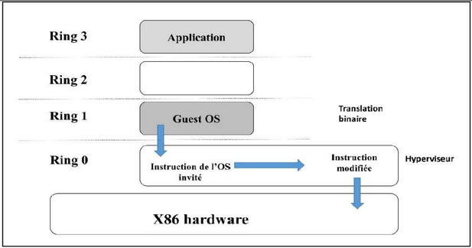
3 . Virtualisation de Serveur
=> Types de Virtualisation
1 -- Full Virtualization & Binary Translation
La virtualisation complète est basée sur 2 types d’opérations :
Translation binaire d’instructions de l’OS invité vers le matériel.
Exécution directes d’instructions vers le matériel.
N.B : La translation binaire modifie certaines instructions provenant du Guest OS avant de les envoyer pour traitement aux processeurs physiques.
M41 : Virtualisation & Cloud Computing

Slide 49
3 . Virtualisation de Serveur
=> Types de Virtualisation
1 -- Full Virtualization : Avantages
Pas de modification au niveau du noyau du guest OS (OS invité) car la translation binaire est exécutée au niveau du code binaire par le processeur.
Simplicité de mise en place, ils sont fournis sous forme de packages ou d’exécutables avec une interface graphique soignée permettant de créer très rapidement des machines virtuelles.
Simplification des processus de migration des VMs - OS invités.
Bon niveau d’isolation et de sécurité des VMs (séparation nette entre VM et le système hôte).
Produits de la virtualisation complète sont gratuits.
M41 : Virtualisation & Cloud Computing

Slide 50
3 . Virtualisation de Serveur
=> Types de Virtualisation
1 -- Full Virtualization : Inconvénients
Ce type de virtualisation ne permet de virtualiser que des OS prévus pour la même architecture matérielle que le processeur physique de l'ordinateur hôte.
Génération de latence car toutes les requêtes provenant du « GuestsOS » seront traduites par l’hyperviseur et nécessitent un travail supplémentaire de la part du CPU lors de la translation binaire.
Filtrage au niveau de l’hyperviseur = perte de performance car certaines instructions ne peuvent pas être virtualisées.
M41 : Virtualisation & Cloud Computing

Slide 51
3 . Virtualisation de Serveur
=> Types de Virtualisation
1 -- Full Virtualization
Quelques hyperviseurs de virtualisation complète :
VirtualBox
Logiciels de virtualisation de VMWare : VMWare Player, VMWare Workstation
Parallels Desktop 4 for Windows & Linux
KVM
M41 : Virtualisation & Cloud Computing

Slide 52
3 . Virtualisation de Serveur
=> Types de Virtualisation
2 -- ParaVirtualization (or OS assisted virtualization)
La paravirtualisation ou Virtualisation assisté par OS est l’une des techniques développée par XenServer de Citrix.
Elle est très proche du concept de la virtualisation complète, dans le sens où c'est toujours un système d'exploitation complet qui s'exécute sur le matériel émulé par une machine virtuelle, cette dernière s'exécutant au dessus d'un système hôte.
Au lieu de chercher à faire croire aux systèmes d’exploitation qu’ils s’exécutent sur une machine physique, il est possible d’adapter le système d’exploitation à la couche de virtualisation.
Pour une meilleur collaboration, via une interface de programmation (API), entre le système hôte et l'invité, le système invité (la couche du noyau) est modifié pour être exécuté par la machine virtuelle (ailleurs que sur le Ring 0.) au lieu d’accéder directement au matériel via des couches d'abstraction standards en Full virtualisation (fichiers sur le disque, sockets TCP-IP, etc.) .
=> Attention : un OS modifié n’est pas owner du matériel.
M41 : Virtualisation & Cloud Computing

Slide 53
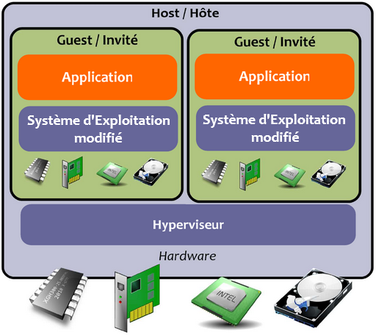
3 . Virtualisation de Serveur
=> Types de Virtualisation
2 -- ParaVirtualization (or OS assisted virtualization)
M41 : Virtualisation & Cloud Computing

Slide 54
3 . Virtualisation de Serveur
=> Types de Virtualisation
2 -- ParaVirtualization (or OS assisted virtualization)
Il s’agit d’une modification des couches basses de l’OS. Cela évite que l’hyperviseur ne ralentisse les échanges entre les OS et le matériel.
Tout le monde parle la même langue, la langue de l’hyperviseur. Ce qui rend les OS coopératifs par cette méthode.
La paravirtualisation impose d’utiliser un “Guest OS” (OS invité) spécialement adapté à l’hyperviseur,
qui consiste à changer les BSP (Board Support Package) (logiciel de support des cartes mères) de
chaque système d’exploitation par un BSP conçu pour cet hyperviseur.
M41 : Virtualisation & Cloud Computing

Slide 55
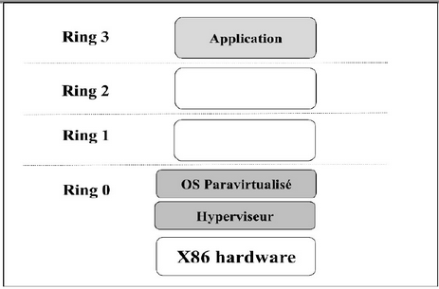
3 . Virtualisation de Serveur
=> Types de Virtualisation
2 -- ParaVirtualization (or OS assisted virtualization)
Deux choses à noter :
Guest OS est conscient d’être virtualisé et modifie certaines instructions bas niveau avant de les envoyer au hardware.
Il n’y a donc pas d’interception d’instructions ni de translation binaire.
M41 : Virtualisation & Cloud Computing

Slide 56
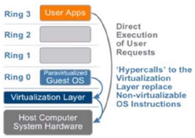
3 . Virtualisation de Serveur
=> Types de Virtualisation
2 -- ParaVirtualization (or OS assisted virtualization)
Les VMs ont la possibilité d’invoquer directement la couche inférieure de l’hyperviseur à partir du noyau système d’exploitation invité.
Ces appels , appelés Hypercalls, sont dirigés directement vers les interfaces hypercall pour des opérations importantes en termes de performances telles que la gestion des interruptions, des timers aussi les fonctions de gestion mémoire.
Ceci permet de mettre en œuvre un environnement s’exécutant en ring0 (privilège 0) permettant de lire et d’écrire dans la mémoire vive sans restrictions. (attaquer le matériel via Hyperviseur).
M41 : Virtualisation & Cloud Computing

Slide 57
3 . Virtualisation de Serveur
=> Types de Virtualisation
2 -- ParaVirtualization (or OS assisted virtualization)
=> Avantages
Limiter les surcharges liées à la translation binaire en virtualisation complète , ce qui augmente la performance de VMs.
Bonne gestion des performances matérielles et excellente performances d’exécution des VMs se font par diminution du temps d’accès et du consommation de ressources processeur.
Modifications apportées au OS invités sont relativement faciles à implémenter.
M41 : Virtualisation & Cloud Computing

Slide 58
3 . Virtualisation de Serveur
=> Types de Virtualisation
2 -- ParaVirtualization (or OS assisted virtualization)
=> Inconvénients
La portabilité et la compatibilité des VMs peuvent être mises en doute, car elle doit aussi prendre en charge l’OS non modifié.
Le coût de la gestion des OS para-virtualisés est élevé, car ils pourraient nécessiter de conserver les modifications de noyau d’OS
M41 : Virtualisation & Cloud Computing

Slide 59
3 . Virtualisation de Serveur
=> Types de Virtualisation
2 -- ParaVirtualization (or OS assisted virtualization)
Les produits populaires de paravirtualisation :
Xen, KVM et Oracle VM Server en constituent de bons exemples.
VMware Tools pour certains Guest OS : drivers spécifiques développés par VMware ont conscience de la couche de virtualisation et qui communiquent plus facilement avec l’hyperviseur
M41 : Virtualisation & Cloud Computing

Slide 60
3 . Virtualisation de Serveur
Création de Machines Virtuelles sur Esxi
M41 : Virtualisation & Cloud Computing

